Slide 1
Харківський національний медичний університет
Кафедра медичної хімії
Науковий он-лайн семінар
«Небезпеки дифтерії»,
присвячений дню медичного працівника
Ст. лаб. Синельник В.В.
02.06.2020, Харків

Slide 2
Дифтерія (англ. diphtheria)
гостре антропонозне інфекційне зхворювання з повітряно-крапельним механізмом передавання збудника, що характеризується ураженням ротоглотки та дихальних шляхів, рідше шкіри, з розвитком фібринозного (дифтеритичного) запалення в місці проникнення збудника, а також токсичним ураженням серцево-судинної й нервової системи.

Slide 3
Історичні свідчення
Згадки про захворювання, що нагадує дифтерію, зустрічають ще в працях Гіппократа в V—IV столітті до нашої ери. Захворювання в подальшому описане під назвою «сирійської хвороби», «єгипетської хвороби», «задушливої хвороби» тощо. Відомі великі епідемії дифтерії (наприклад, у XVII столітті в Європі) — в Іспанії хвороба стала відома як «душитель», в Італії, як «хвороба горла». Видатний французький лікар П’єр Бретонно описав у 1820—1860 роках різні клінічні форми «смертельної виразки глотки», він же запропонував назву хвороби — «дифтерит», але його учень Арман Труссо пізніше замінив «дифтерит» терміном, який використовують лікарі й на сьогодні — «дифтерія». Збудника дифтерії вперше виявив у 1883 році німецький бактеріолог Едвін Клебс. У 1884 році німецький бактеріолог Фрідріх Лефлер виділив чисту культуру збудника, а у 1894 році творець імунології, німецький бактеріолог Еміль Берінг запропонував для лікування хворих антитоксичну протидифтерійну сироватку (ПДС). У 1923 році французький ветеринар і біолог Гастон Рамон одержав дифтерійний анатоксин, який стали застосовувати для планової вакцинації проти дифтерії.

Slide 4
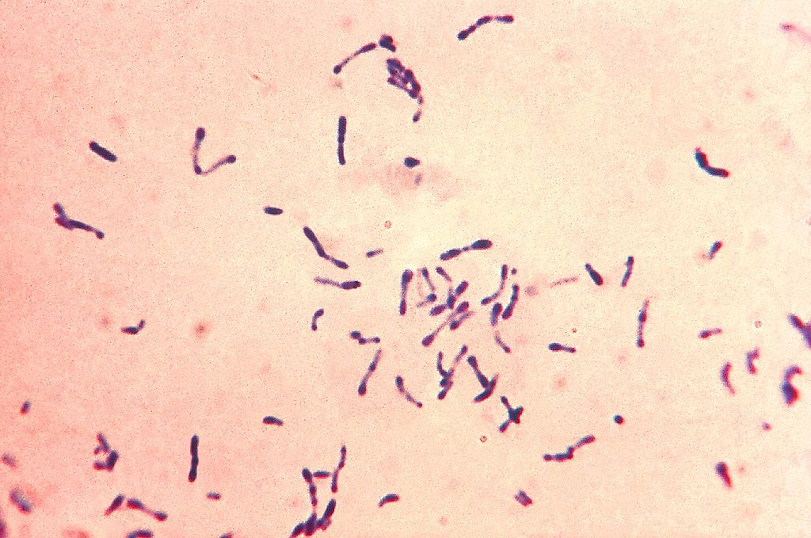
ЕТІОЛОГІЯ
збудник Corynebacterium diphtheriae;
грампозитивна паличка з потовщеннями на кінцях
(булавоподібна форма через тільця Бабеша-Ернста);
аероб;
У мазках дифтерійні палички розташовані під кутом
одна до одної подібні до латинської літери V, через що тримали свою назву (грец. κορινε — вузловий стрижень, булава);
Дифтерійний збудник стійкий в навколишньому середовищі — у дифтерійних плівках, на предметах побуту, в трупах зберігається близько двох тижнів, у воді — до трьох тижнів, але майже миттєво гине при кип'ятінні й протягом 2—3 хвилин під дією звичайних дезінфікуючих засобів.

Slide 5
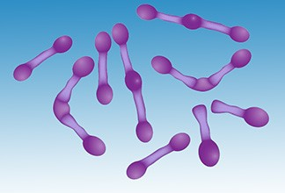
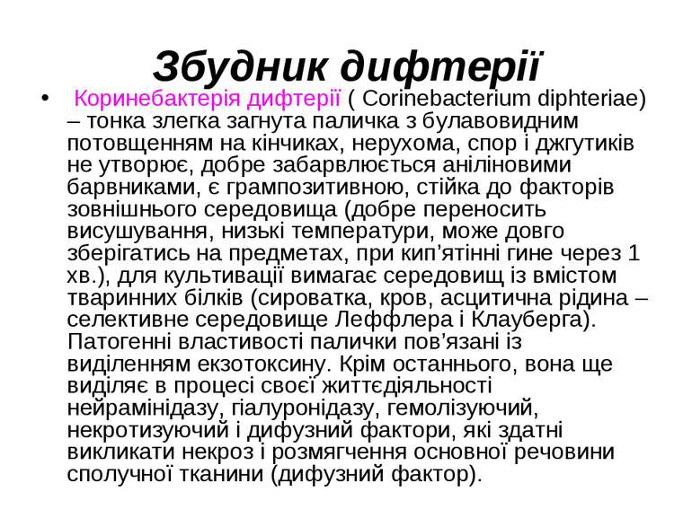
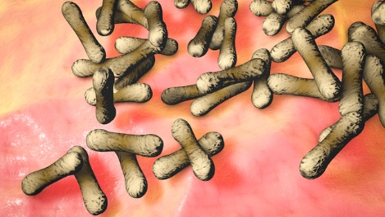

Slide 6
Епідеміологія
Джерелом інфекції при дифтерії є хворі на будь-яку клінічну форму, а також бактеріоносії, які є резервуарами хвороби.
Основний механізм передавання — повітряно-крапельний, рідше може реалізуватися й контактний (наприклад, при дифтерії шкіри). Бактеріовиділення у хворого починається з кінця інкубаційного періоду й триває до повної санації ротоглотки, у деяких випадках може формуватися вторинне носійство. При спалахах дифтерії первинними носіями можуть бути до 10 % зовнішньо здорових людей. Перебіг хвороби та пов'язаний з цим механізм передачі залежить від географічного регіону. В країнах помірного клімату переважно трапляються дифтерійні ураження дихальних шляхів з повітряно-крапельним механізмом передачі інфекції, у країнах субтропічного і тропічного поясів — переважно дифтерія шкіри та контактний механізм її передавання від хворого до здорового (так звана «повзуча виразка джунглів»).
Сприйнятливість до дифтерійної інфекції залежить від напруженості антитоксичного імунітету. Індекс контагіозності коливається від 10 до 15 %. Сезонність — осінньо-зимова, імунітет стійкий антитоксичний, але не антибактеріальний, можливі повторні захворювання, а також виникнення інфекції у вакцинованих осіб, в обох випадках перебіг захворювання, як правило, легкий.

Slide 7
ПАТОГЕНЕЗ
Дифтерійний екзотоксин — це первинний фактор, що спричинює різні патологічні зміни в організмі людини, бактеріємія цьому захворюванню не притаманна. Тяжкий перебіг дифтерії виникає лише за відсутності або при низьких титрах антитоксичних антитіл. У місці проникнення і розмноження збудника під дією дифтерійного токсину й інших додаткових факторів ушкодження (гіалуронідаза, нейрамінідаза тощо) виникає місцева запальна реакція. Частіше пошкоджується слизова оболонка піднебінних мигдаликів. Перші прояви — набряк і/або катаральне запалення, при цьому нейрамінідаза, що є в збудника, знижує больову чутливість.
Лімфатичними шляхами, з місця утворення, екзотоксин та інші біологічно активні речовини просуваються в глибину тканин. Наслідком є збільшення регіонарних лімфовузлів, виникає токсичний лімаденіт і набряк навколишніх тканин, що може поширюватися на підщелепну ділянку, шию та грудну клітку. Від моменту проникнення екзотоксину в кров до появи клінічних симптомів ураження органів-мішеней проходить латентний період. Тривалість його визначають переважно кількістю циркулюючого екзотоксину й біологічно активних речовин.

Slide 8
ПАТОГЕНЕЗ
При дифтерії можуть бути ушкодженими будь-які клітини організму, особливо при великій концентрації екзотоксину. Частіше за все страждають клітини-мішені: кардіоміоцити, олігодендрогліоцити, лімфоцити, ендотеліальні клітини артерій, тромбоцити, гранулоцити. Сам процес зв'язування екзотоксину з рецепторами перебігає в дві стадії: перша — зворотна, здійснюється за 8—12 годин; друга — незворотна, завершується протягом 30—60 хвилин. Незворотна стадія фіксації дифтерійного екзотоксину закінчується утворенням транспортної системи для А-фрагменту і проходженням його у цитоплазму клітини, що робить його недосяжним для дії протидифтерійної лікувальної сироватки (ПДС). Встановлено значне зменшення синтезу білку в культурі клітин за наявності дифтерійного екзотоксину. Клітина зазнає енергетичного «голоду». Наслідком цього є активація метаболізму |вуглеводів, що супроводжується значною інтенсифікацією гліколізу (гліколітичний «вибух»). Міокард, на відміну від скелетних м'язів, має відносно малий потенціал активності ферментів гліколізу, цей механізм компенсації швидко виснажується. Гіпоксія, що розвивається, поглиблює специфічну дію дифтерійного екзотоксину.

Slide 9
ПАТОГЕНЕЗ
Вказані процеси спостерігають при дії дифтерійного екзотоксину у будь-якій клітині й обумовлюють ушкодження різних органів і систем. Виключенням є головний мозок, щитоподібна залоза, а також хрящі, кістки, зв'язки, клітини яких характеризуються дуже низьким рівнем метаболізму. Це пов'язане з тим, що дифтерійний екзотоксин не проходить крізь їх захисні бар'єри.
Основними причинами смерті при дифтерії є ураження серця, асфіксія при дифтерії дихальних шляхів, синдром дисемінованого внутрішньосудинного згортання (ДВЗ-синдром) з розвитком гострої ниркової недостатності або гострого респіраторного дистрес-синдрому дорослих і приєднання вторинної бактеріальної флори.

Slide 10
Клініка
Інкубаційний період дифтерії триває від 2 до 10 днів.
Відповідно до МКХ-10 дифтерію поділяють на такі форми:
Дифтерія глотки/ротоглотки (дифтерійна мембранозна ангіна, тонзилярна дифтерія) (А36.0);
Дифтерія носоглотки (А36.1);
Дифтерія гортані (ларинготрахеїт дифтерійний) (А36.2);
Дифтерія шкіри (А36.3);
Інша дифтерія (переднього відділу носа, очей, статевих органів тощо) (А36.8);
Дифтерія неуточнена (А36.9);
За розповсюдженням патологічного процесу:
Локалізована — процес не виходить за межі одного анатомічного утворення;
Поширена (розповсюджена) — процес, який почався в одному анатомічному утворенні, переходить на прилеглі анатомічні утворення (мигдалики+глотка, мигдалики+слизова оболонка рота);
Комбінована — виявляють поєднання уражень різної локалізації (глотка+ніс, глотка+гортань тощо).

Slide 11
Клініка
За візуальним характером місцевого ураження:
Катаральна — набряк з ціанотичним відтінком, який переважає над гіперемією (почервонінням);
Острівчаста / острівцева — на тлі набряку й ціанозу виявляють нашарування у вигляді острівців різної величини, які не з'єднуються між собою;
Плівчаста — уражені ділянки вкриті щільними нашаруваннями (плівками) сірого відтінку, які майже не знімаються або тоді, коли їх вдалося зняти, то залишають після себе поверхню, що кровоточить («кривава роса»).
За ступенем тяжкості
Субклінічний;
Легкий;
Середньої тяжкості;
Тяжкий;
Гіпертоксичний.
Головним критерієм тяжкості є ступінь токсикозу. Критерії оцінки токсикозу однакові при дифтерії мигдаликів і глотки, але дещо відрізняються при інших формах — дифтерії переднього відділу носа, дифтерійного ларинготрахеїту (крупу) та дифтерії іншої локалізації.

Slide 12
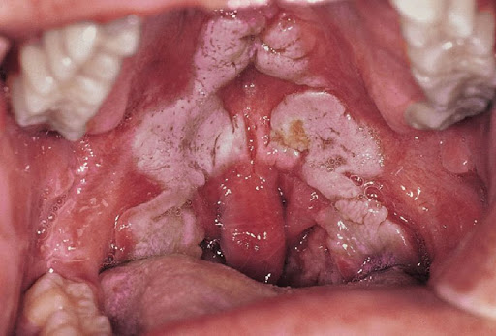
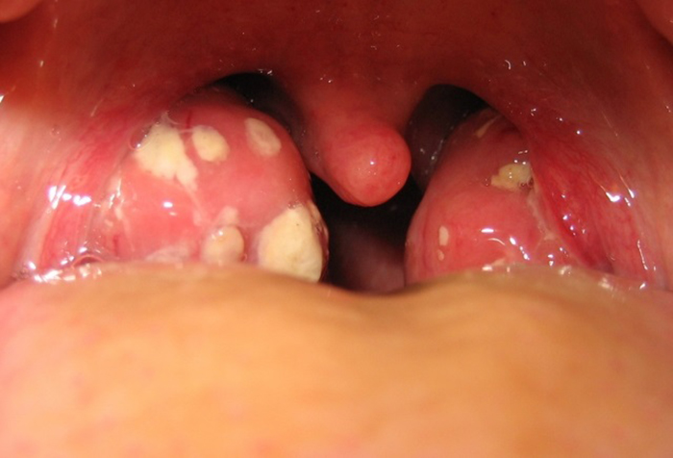
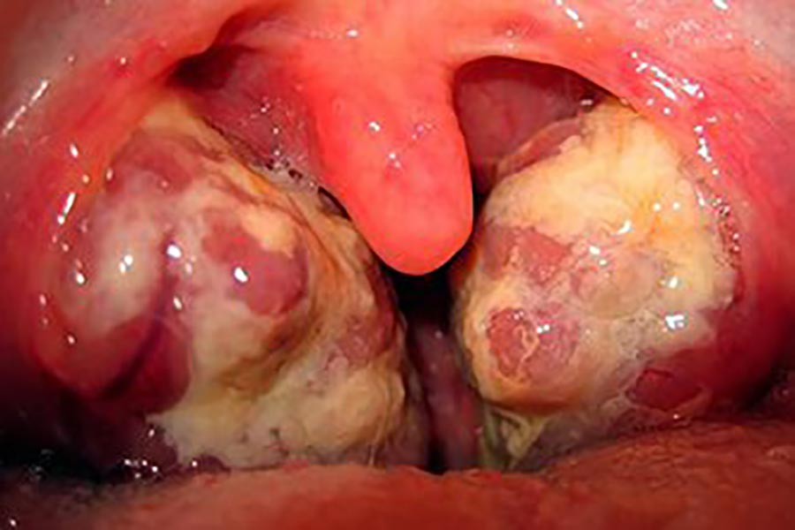

Slide 13
УСКЛАДНЕННЯ
Вони можуть виникнути в будь-який період хвороби, але для кожного періоду характерні свої. Терміни їх появи мають прогностичне значення.
Інфекційно-токсичний шок (ІТШ) — є найтяжчим ускладненням дифтерії. Виникає на 13 добу хвороби, дуже рідко — в більш пізні терміни і, зазвичай, у невакцинованих нелікованих хворих. Загалом, відповідає клінічним проявам гіпертоксичного ступеня тяжкості хвороби. При цьому фази ІТШ можуть так швидко змінювати одна одну, що чітку грань між ними провести часто не вдається.
Синдром дисемінованого внутрішньосудинного згортання (ДВЗ-синдром) — при цьому можуть виникати носові кровотечі, крововиливи на слизових оболонках і на шкірі, геморагічне просочування нашарувань, набряклої клітковини шиї. Поява ДВЗ-синдрому є небезпечною ознакою й значно погіршує прогноз.
Міокардит — найчастіше ускладнення дифтерії. Він розвивається як у ранні терміни (з першого тижня хвороби по середину другого — ранній міокардит), так і пізні (від середини другого до 6-го тижня — пізній міокардит). Чим більший токсикоз, тим ймовірність виникнення дифтерійного міокардиту вища. Як правило, чим раніше виникає міокардит, тим тяжче його перебіг і гірші наслідки, він є головною причиною смерті у хворих на дифтерію.

Slide 14
УСКЛАДНЕННЯ
Ураження нервової системи також виникає у ранні (1—2-й тиждень) й пізні (до 4-го тижня) терміни. Проявляються частіше моторними, а не сенсорними порушеннями. У ранні терміни виникають ураження черепно-мозкових нервів. З'являється парез м'якого піднебіння, голос стає гугнявим. Хворі не в змозі ковтати рідку їжу. Блювотний рефлекс відсутній. Ураження інших черепно-мозкових нервів може обумовити параліч акомодації, птоз, іноді — парез лицьового нерву та інші порушення. Процес може бути одно- або двобічним.
Пізніше виникають в'ялі паралічі за типом моно- або поліневритів. Клінічні прояви залежать від локалізації ураження. Частіше наявні ураження м'язів гортані та глотки, кінцівок — пара- і тетрапарези. Рідко уражаються м'язи діафрагмии, казуїстичним є параліч по типу Гієна-Баре. Дифтерійні парези й паралічі носять зворотній характер. Тривалість до 2—6 місяців та більше.
Ураження нирок пов'язане з безпосередньою дією дифтерійного екзотоксину (токсичний нефроз), має мінімальний характер й не призводить до розвитку гострої ниркової недостатності чи інших фатальних наслідків. Проявляється мікрогематурією, лейкоцитурією, циліндрурією, протеїнурією. Гостра ниркова недостатність при дифтерії зумовлена вторинними факторами: гіповолемією та ДВЗ-синдромом на 5—20 добу захворювання; поліорганною недостатністю і ятрогенними причинами (введення надмірних доз ПДС, призначення амноглікозидів).
Наднирникова недостатність рідка, виникає при крововиливах у наднирники при ДВЗ-синдромі.

Slide 15
ДІАГНОСТИКА
Дифтерія мигдаликів і дифтерійний фарингіт мають ряд загальних особливостей, що дозволяє відрізнити їх від інших захворювань. Імовірним діагноз є при поєднанні 2—3 з нижче зазначених симптомів:
початок захворювання надзвичайно гострий;
при всіх формах, окрім субклінічної, має місце інтоксикаційний синдром, виразність якого далеко не завжди корелює з місцевими змінами, особливо у перші дні хвороби;
є нашарування, що мають фібринозний плівчастий характер на мигдаликах;
біль у горлі помірний, часто не відповідає характеру місцевих змін;
голос набуває гугнявого відтінку;
набряк слизової оболонки ротоглотки і ціаноз переважає над гіперемією;
підщелепні та шийні лімфовузли збільшені не завжди, якщо збільшені — то помірно болючі;
можливий набряк клітковини підщелепної ділянки від незначного (набряк локалізується тільки у підщелепній ділянці) до поширеного (сягає ключиць і нижче);
набряк щільний, безболісний, шкіра над ним не змінена (окрім геморагічних варіантів), може бути асиметричним й однобічним;
відсутній виразний антитоксичний ефект від антибактеріальної терапії, але відмічають швидке поліпшення стану вже через декілька годин після введення ПДС.
Остання ознака властива всім формам дифтерії будь-якої локалізації та тяжкості.

Slide 16
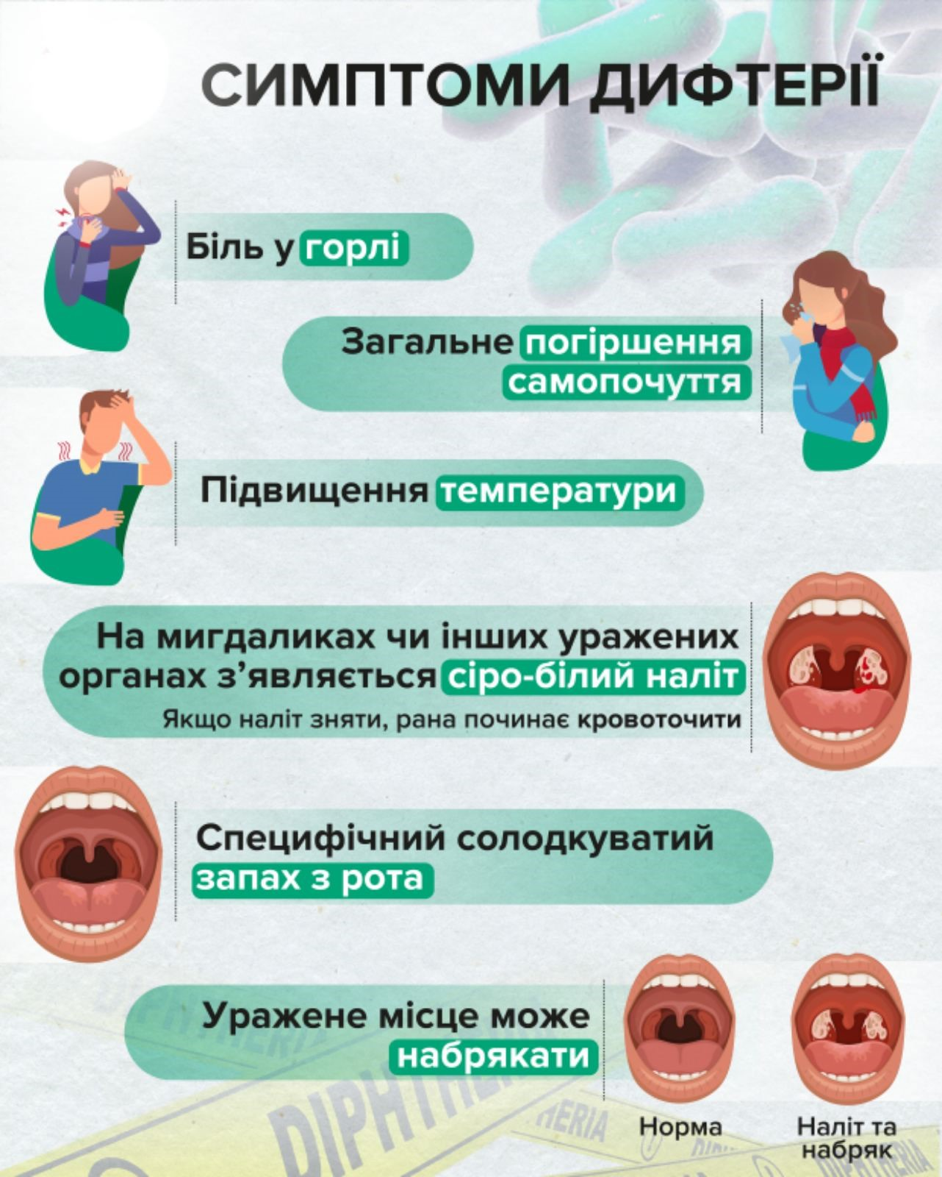

Slide 17
ДІАГНОСТИКА
Загальний аналіз крові характеризується помірним, а при тяжких формах — вираженим лейкоцитозом із зміщенням лейкоцитарної формули вліво. ШОЕ помірно прискорена.
Біохімічні методи дослідження визначення активності таких ферментів, як АсАТ, КФК, ЛДГ, рівня електролітів — K, Na, Cl, Са, Mg; коагулограми; ниркових тестів й інших показників є необхідним у тих випадках, коли виникають питання про ступень пошкодження тих чи інших органів і систем з метою проведення корекції. При дифтерійному крупі слід визначити показники кислотно-основного стану.

Slide 18
СПЕЦИФІЧНА ДІАГНОСТИКА
За наявності типової клінічної картини спеціальні методи діагностики є підтверджуючими, а не вирішальними при встановленні діагнозу «дифтерія».
Бактеріоскопічне дослідження. Для проведення його беруть тампоном матеріал по периферії ураженої ділянки. Тонкий мазок фарбують за Грамом. Вже через 1—2 години можна отримати попередню відповідь. Цей метод є орієнтовним, оскільки не дозволяє відрізнити C. diphtheriae від інших коринебактерій. Позитивний результат мікроскопічного дослідження мазків недостатній для того, щоб бути альтернативою бактеріологічному дослідженню. Негативний результат разом з тим ще не є підставою для зняття діагнозу.
Бактеріологічне дослідження — є найвірогіднішим підтвердженням діагнозу дифтерії. Його проводять з метою виділення культури C. diphtheriae і вивчення її токсигенних властивостей. Вже через 24 години лабораторія може надати попередній висновок про наявність або відсутність в культурі C. diphtheriae. При вивченні токсигенних властивостей терміни отримання остаточного результату подовжується до 72 годин. Виділення нетоксигенного штаму C. diphtheriae у хворого з клінічними проявами дифтерії або будь-якими іншими змінами в ротоглотці, якщо хворий є з доказаного вогнища дифтерії, особливо на тлі лікування анибіотиками, слід розцінювати як підтвердження діагнозу «дифтерія».
Серологічне дослідження допомагає підтвердити діагноз. У РПГА досліджують парні сироватки. Про достовірність діагнозу свідчить наростання титру антитіл в чотири і більше разів. У випадку, коли при першому дослідженні антитіла не виявлені, необхідно провести ще 2 дослідження. Якщо ПДС не вводили, то друге, а за необхідності, і третє дослідження беруть з інтервалом у 7—10 днів. Під час госпіталізації до стаціонару кров для першого дослідження беруть до введення ПДС, наступну — не раніше, ніж через 10—14 діб після введення ПДС. Це дозволяє виключити можливість впливу ПДС на результат дослідження.

Slide 19
ЛІКУВАННЯ
Усі хворі на дифтерію, незалежно від її клінічної форми і ступеня тяжкості, підлягають обов'язковій госпіталізації до інфекційного стаціонару у найближчі терміни. До відділення інфекційної реанімації госпіталізують:
хворих з тяжким чи гіпертоксичним перебігом;
хворих на дифтерійний круп;
Режим:
залежить від ступеню тяжкості хворого, клінічної форми і періоду хвороби. При середньотяжкому ступені показаний ліжковий, а при тяжкому або гіпертоксичному ступені — суворий ліжковий режим на термін не менше 2-х тижнів. Далі режим залежить від стану хворого, наявності та характеру ускладнень. Забезпечують за хворими постійне спостереження.
Дієта:
Харчування хворого здійснюється за дієтою для проблем з ковтанням, або раніше нормою столу №2Щ за Певзнером. При дифтерії гортані призначають стіл № 11Т — їжа рідкої або напіврідкої консистенції, яку слід давати невеликими порціями через 3—4 години. При значній болючості в горлі та при ознаках порушення ковтання застосовують зондове харчування.
Специфічна антитоксична терапія
головне місце у лікуванні хворого на дифтерію належить антитоксичній ПДС. Вона нейтралізує тільки токсин, що циркулює у крові. Вона не діє на той токсин, що вже є всередині клітин. Від своєчасності введення ПДС значною мірою залежать частота ускладнень і наслідки хвороби. ПДС треба вводить негайно під час госпіталізації хворого до стаціонару. Необхідно дотримання загальноприйнятих правил по введенню гетерогенних сироваток. Дозу визначають за ступенем тяжкості хворого.

Slide 20
ЛІКУВАННЯ
Найбільший ефект від введення ПДС спостерігають у перші три доби від початку хвороби. Хворим з легким або середньотяжким ступенем тяжкості введення ПДС здійснюють внутрішньом’язово (в/м). З тяжким або гіпертоксичним — переважно внутрішньовенно (в/в) введення ПДС. яку розводять у фізіологічному розчині з частотою крапель 8—12 за 1 хвилину разом з глюкокортикостероїдами. У разі необхідності повторне введення проводять через 8—12 годин після першого. Це здійснюють у тому випадку, якщо відсутній антитоксичний ефект від першого введення. Слід використовувати сироватку іншої серії, а вводити її у тій самій дозі. Доцільність введення ПДС 3 рази і більше сумнівна. ПДС при в/м введенні циркулює в крові до 12—14 діб. У разі адекватного вибору дози її цілком вистачає, щоб нейтралізувати дію циркулюючого токсину. Слід пам'ятати, що токсин циркулює в крові до 12 годин. Токсиноутворення продовжується, доки зберігається місцевий патологічний процес.
Повторні багатократні введення ПДС збільшують можливість виникнення алергічних реакцій. Незалежно від терміну поступлення хворого до стаціонару, ПДС вводять за наявності змін на слизовій оболонці та з урахуванням ступеню тяжкості. При пізньому поступленні (у періоді реконвалесценції, коли токсикоз і місцеві зміни відсутні) ПДС не вводять. ПДС має лише антитоксичну дію і не впливає на саму C. diphtheriae. Антитоксичну специфічну терапію обов'язково поєднують з антибактерійними засобами.

Slide 21
ЕТІОТРОПНА ТЕРАПІЯ
Найбільш ефективними препаратами при лікуванні дифтерії зарекомендували себе такі:
Бензилпеніцилін по 1 млн. ОД × 6 разів на добу в/м, якщо пеніцилін G, то 4 рази на добу;
Азитроміцин по 0,5 г × 1 раз на добу
Кларитроміцин по 0,5 г × 2 рази на добу.
Курс лікування повинен тривати до ліквідації місцевого процесу, але не менше 5—7 діб.

Slide 22
ПАТОГЕННА ТЕРАПІЯ
Направлена на зменшення загальноінтоксикаційних проявів, нормалізацію гомеостазу, роботи серцево-судинної системи і профілактику ускладнень. Жорстких схем патогенетичного лікування не існує. З метою стабілізації електролітного балансу і КОС в/в призначають переважно полійонні розчини — «Ацесоль», «Трисоль», 5 % розчин глюкози та інші під контролем рівня електролітів крові. Гідратацію необхідно підтримувати на достатньому рівні — до 2 500 мл/на добу. У разі розвитку міокардиту і/або ураження нирок кількість рідини слід зменшити до 1 000—1 500 мл/на добу. При тяжкому перебігу дифтерії патогенетично обґрунтованим є застосування інгібіторів протеаз — контрикала, гордокса, трасилола у загальнотерапевтичних дозах. Призначають препарати, що покращують реологічні властивості крові та мікроциркуляцію — гепарин, пентоксифілін, декстрани, дипірідамол (за показниками коагулограми).

Slide 23


Slide 24
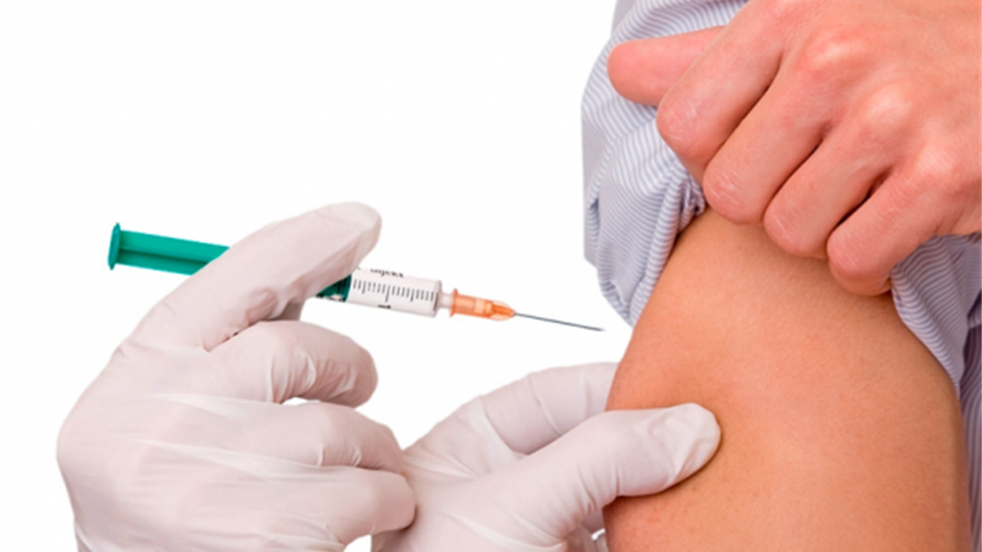
ПРОФІЛАКТИКА
Специфічна:
Включає планову вакцинацію і ревакцинацію населення, згідно Українського Національного календаря вакцинації. Здійснюють її вакцинами, що містять адсорбований дифтерійний анатоксин (АКДП, АКДП-М, АД-М).
Неспецифічна:
Включає своєчасну ізоляцію хворих і носіїв токсигенних коринебактерій. Виписувати хворих потрібно після двократного негативного результату бактеріологічного дослідження слизу з ротоглотки. У закритих колективах після ізоляції хворого протягом 7 діб проводять термометрію та огляд контактних осіб, однократно проводять їм бактеріологічне дослідження.
Як особистий засіб профілактики, головну роль грає гігієна: елементарне миття рук протягом дня, провітрювання приміщення в офісах та вдома, протирання предметів, з якими могли взаємодіяти носії хвороби. А також при перших підозрах на дифтерію, необхідно швидко звернутися до лікарів та не займатися самолікуванням.

Slide 25
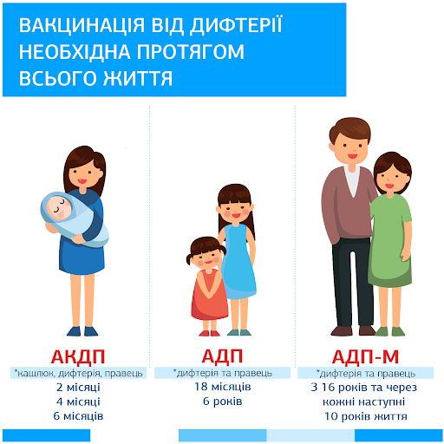
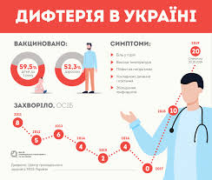
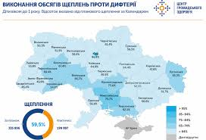

Slide 26
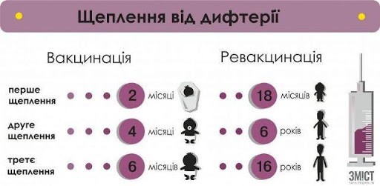

Slide 27
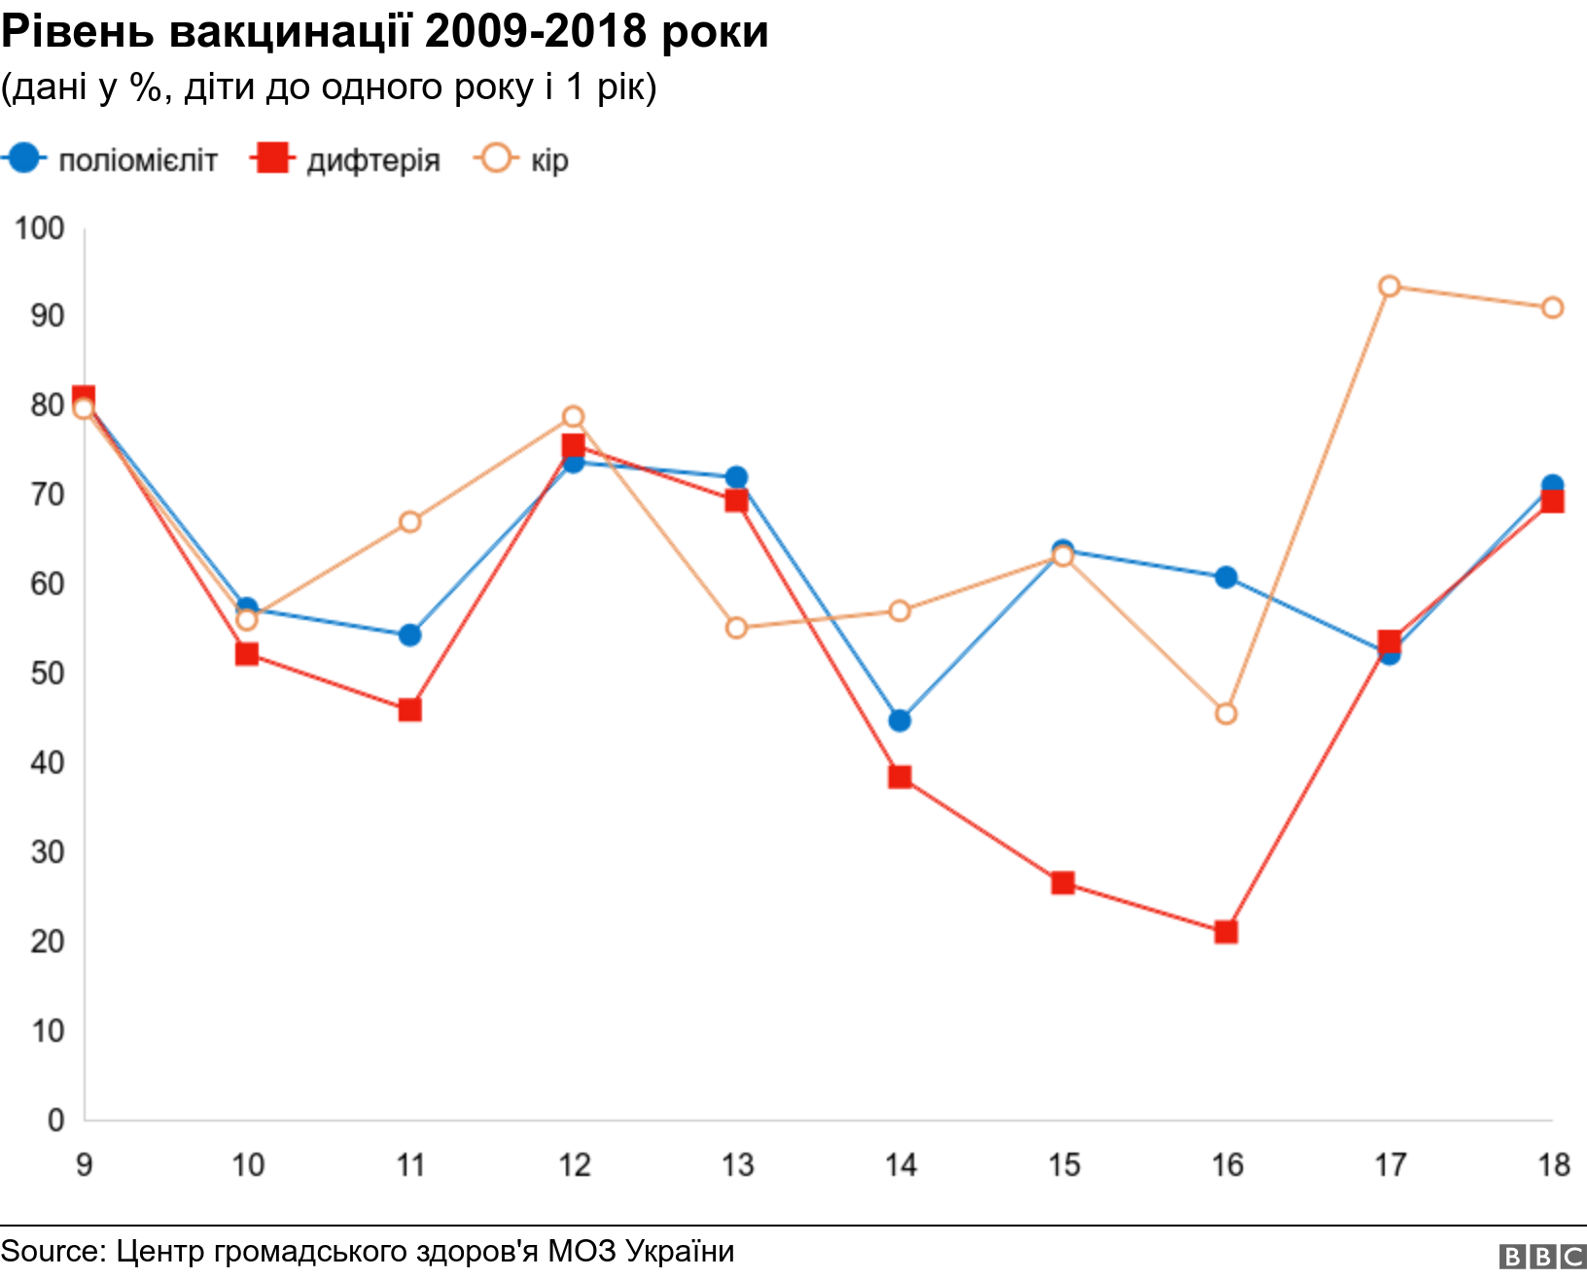

Slide 28
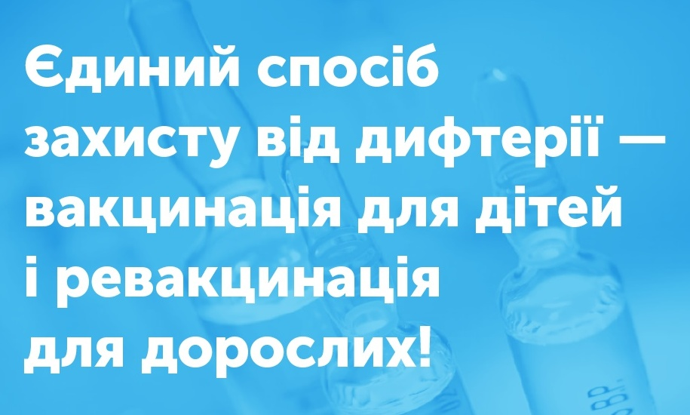

Slide 29
